Slide 1
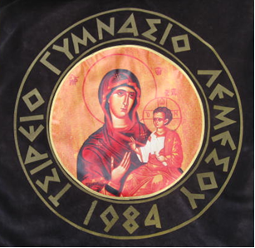
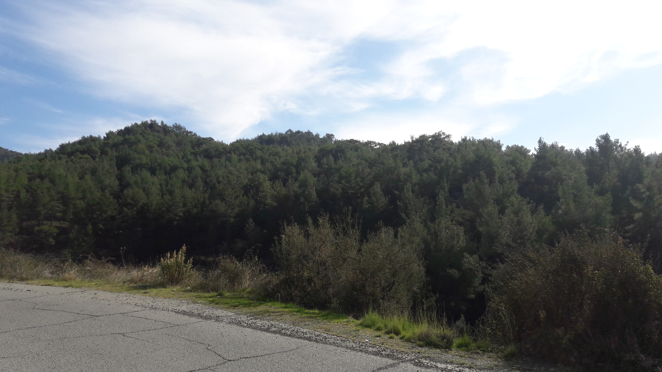
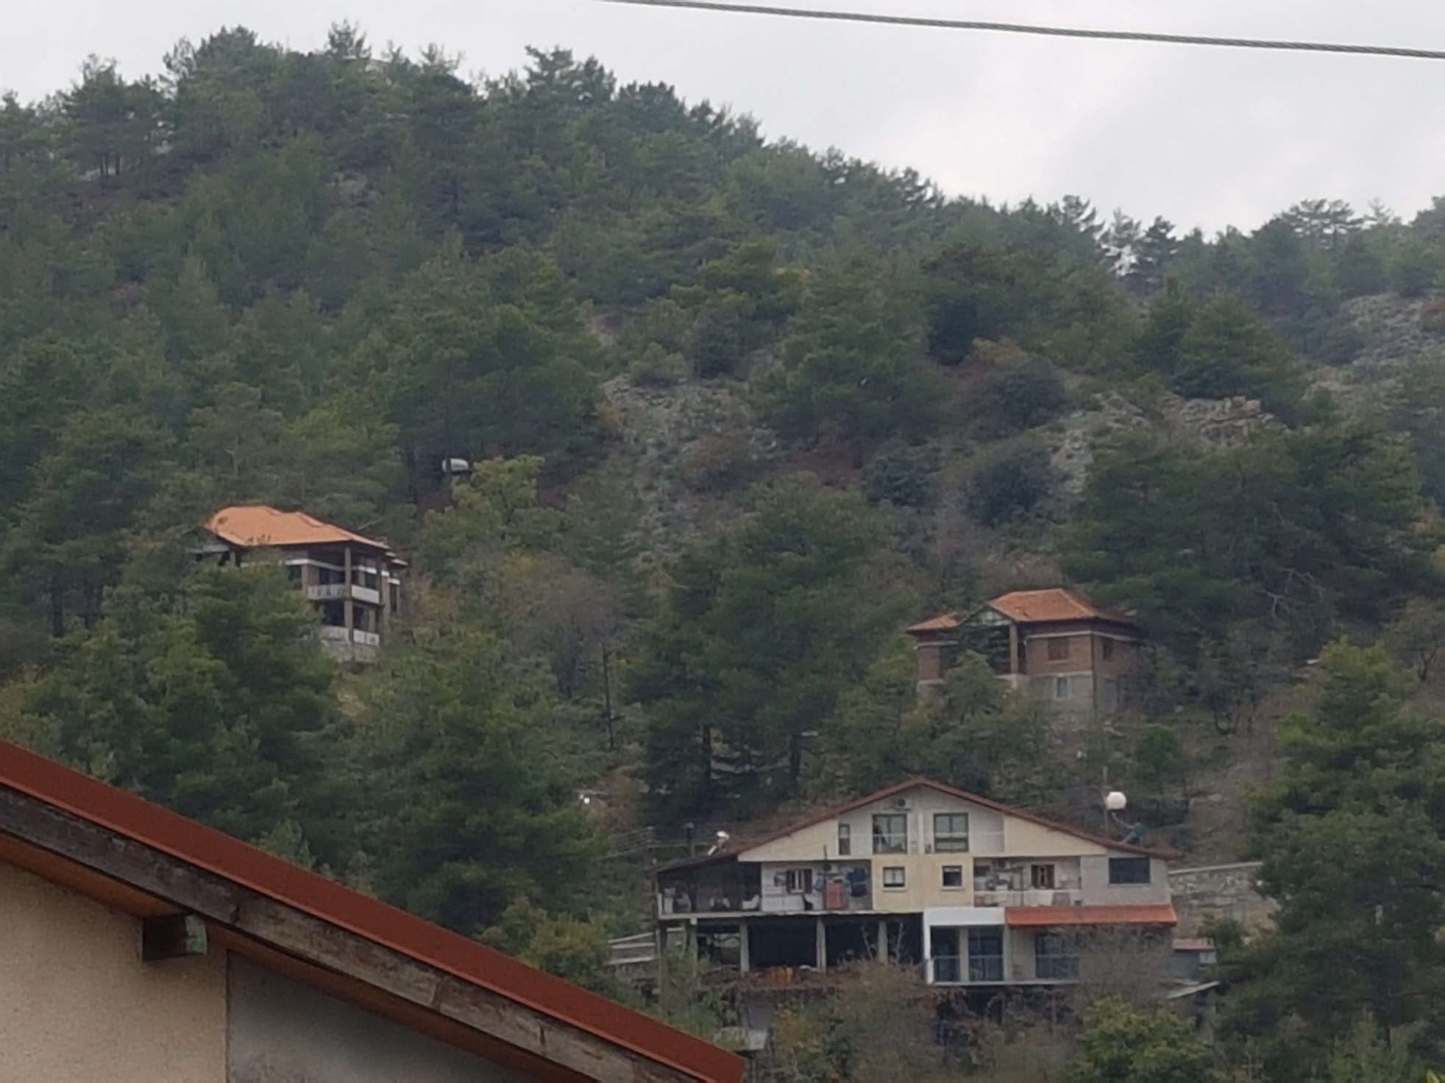
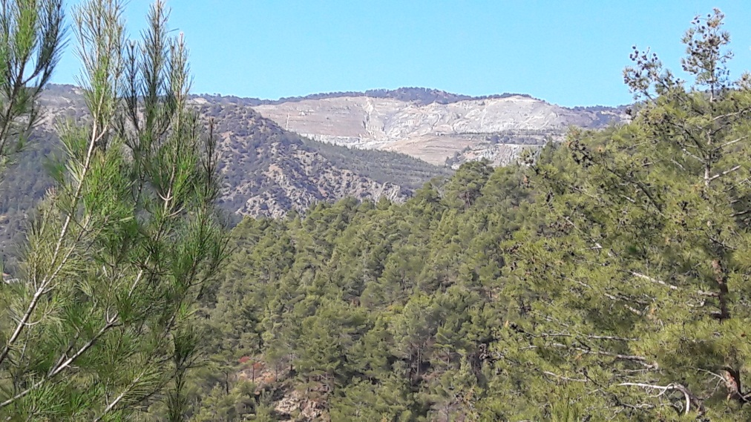
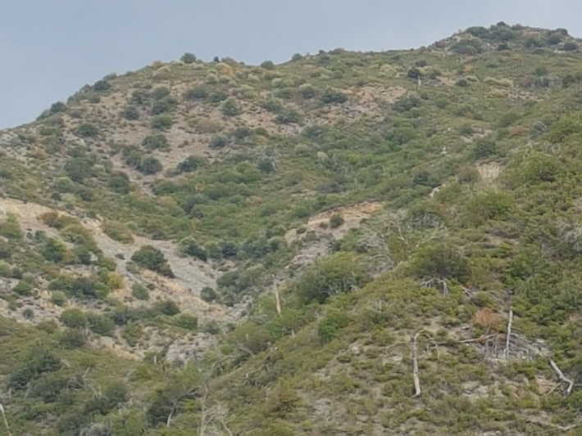
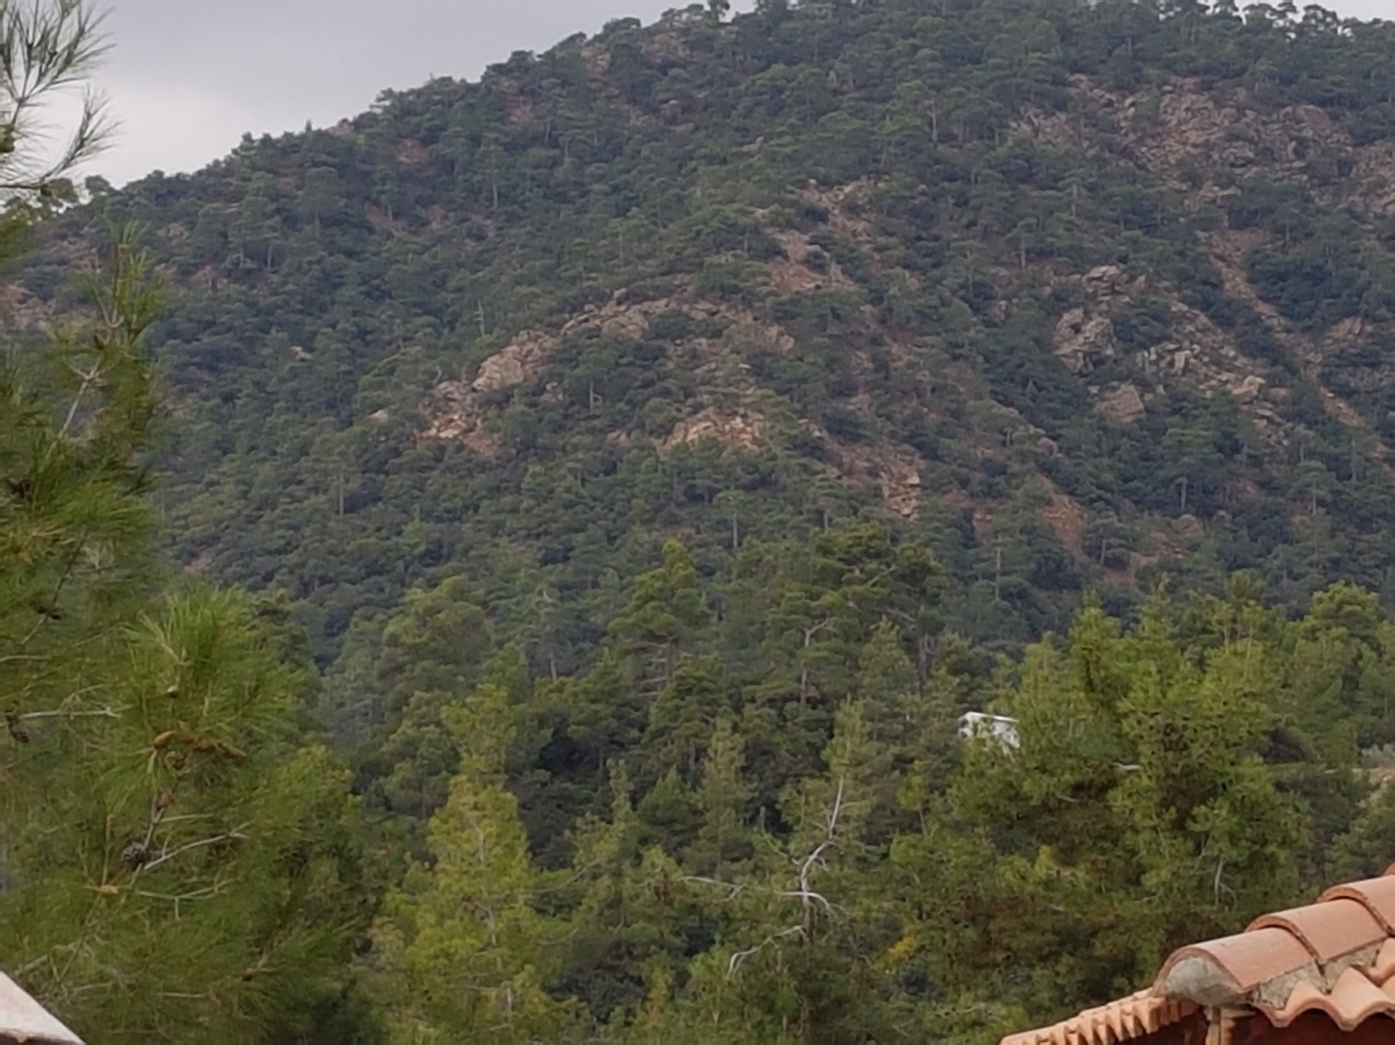
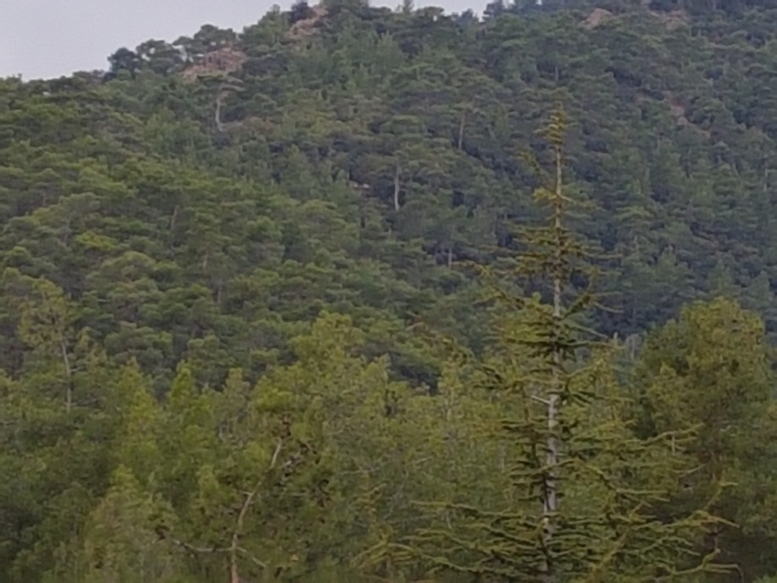
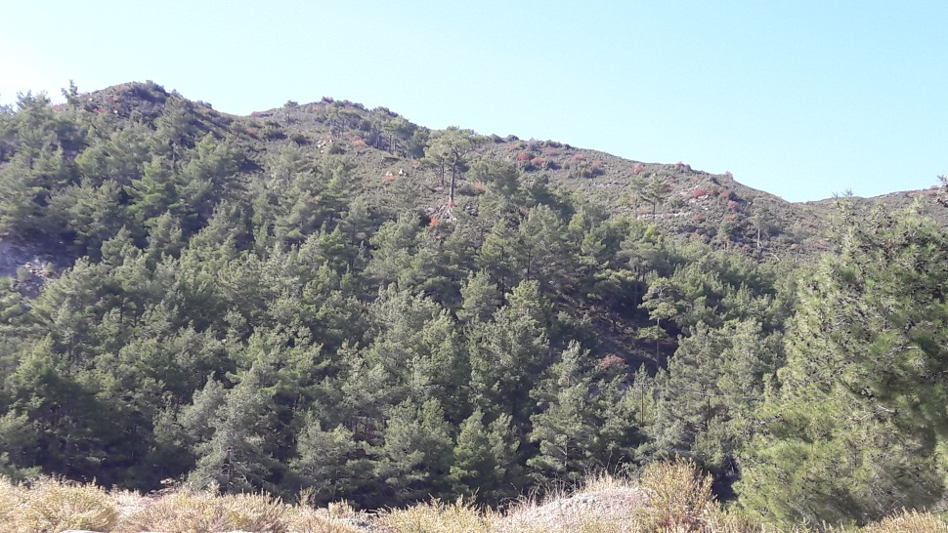
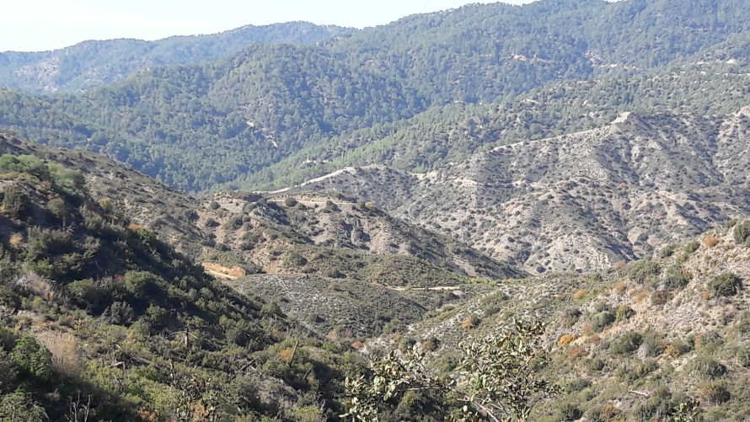
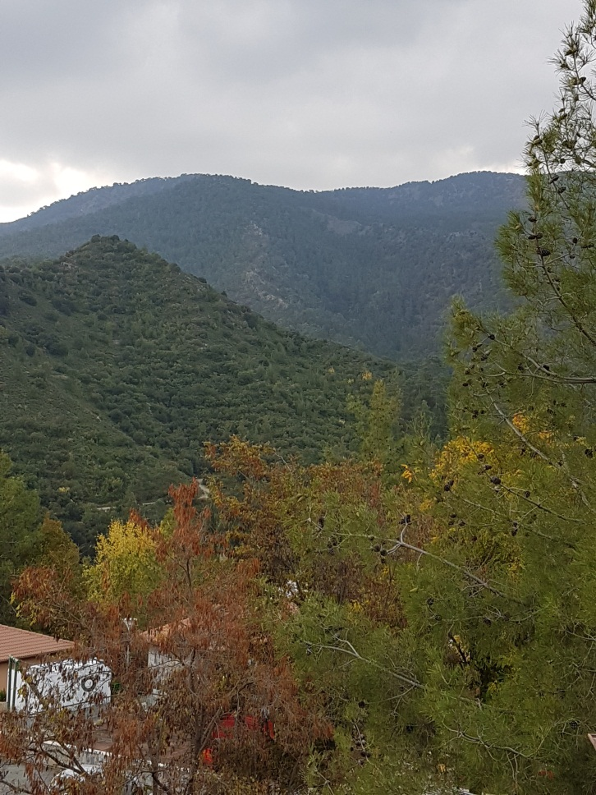
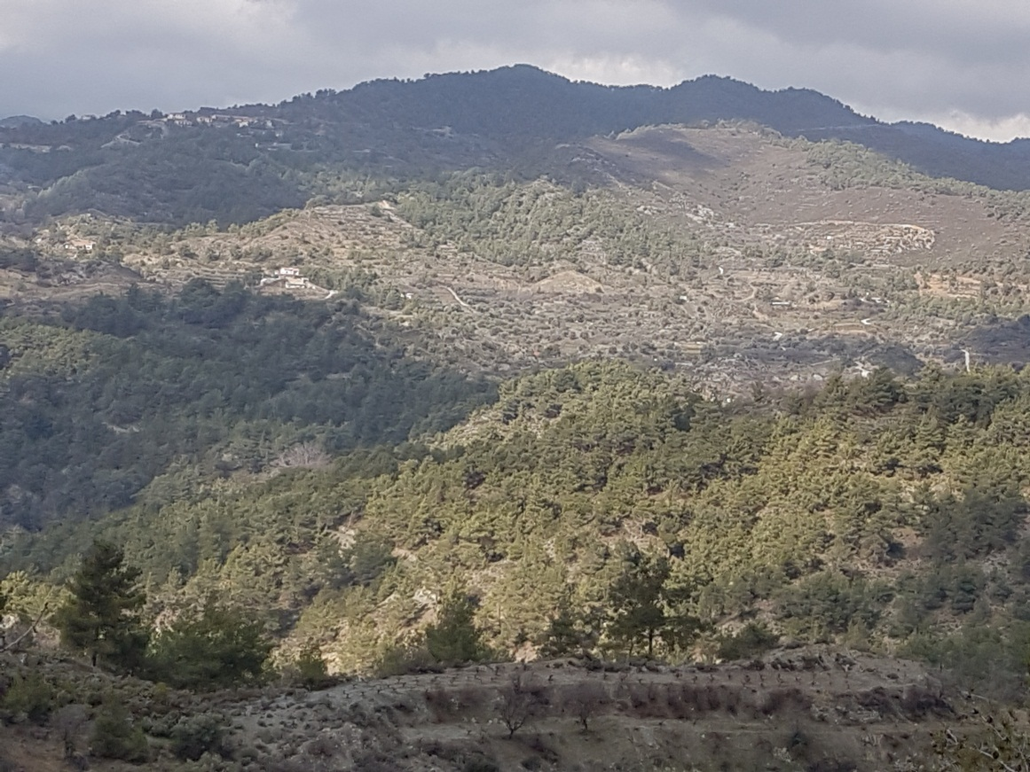
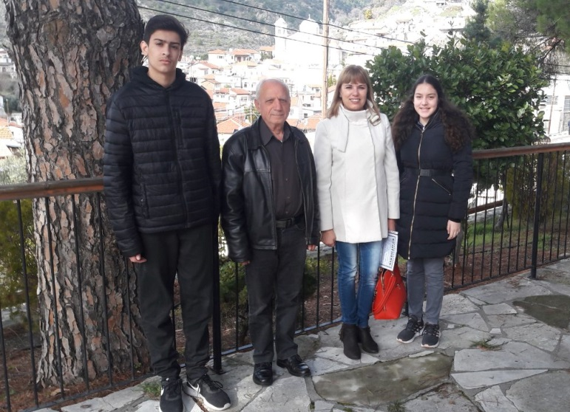
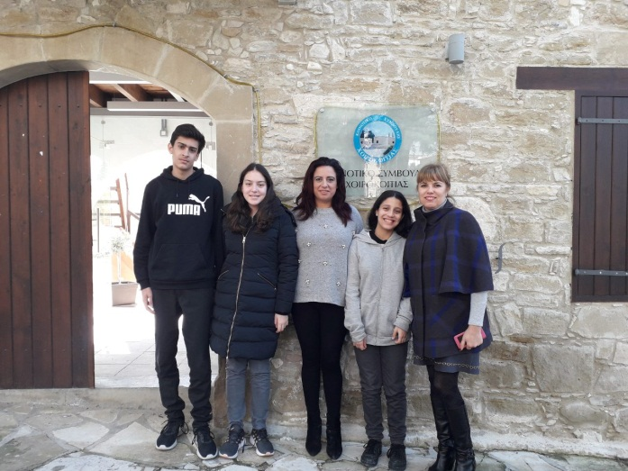
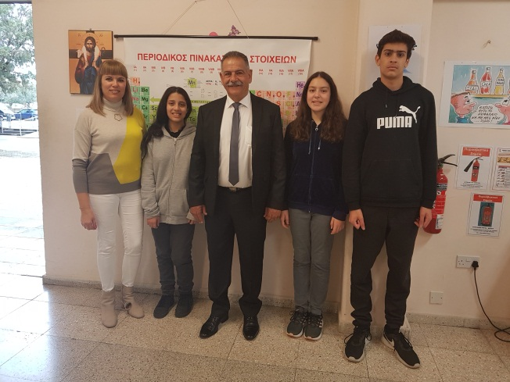
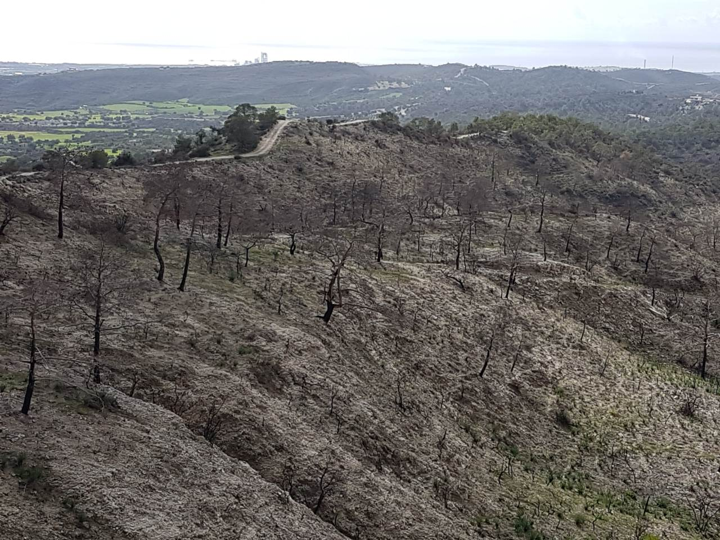
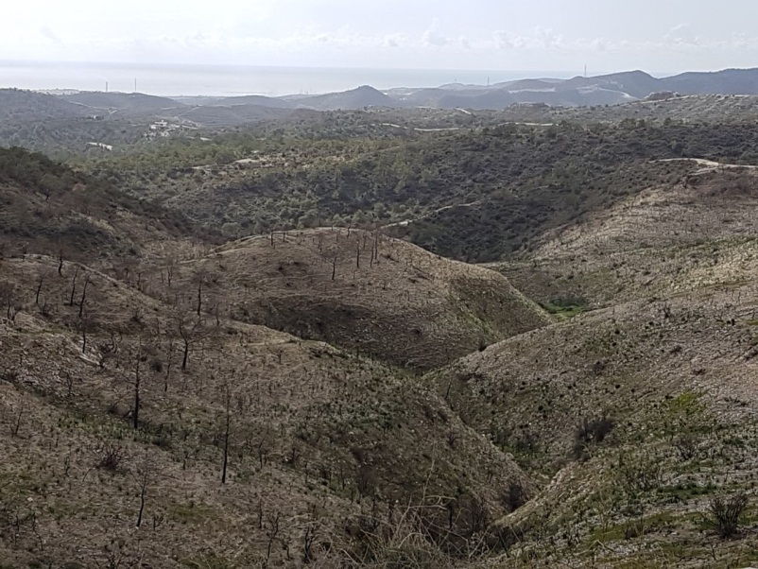
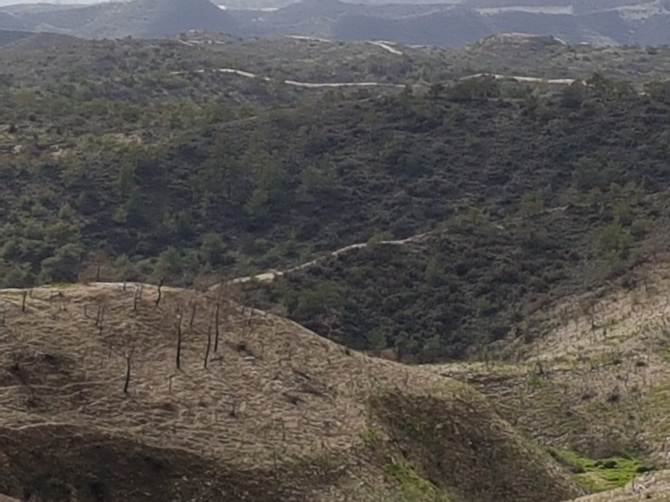
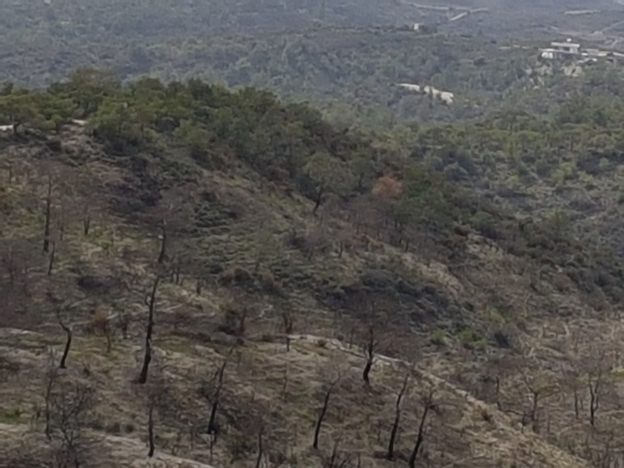
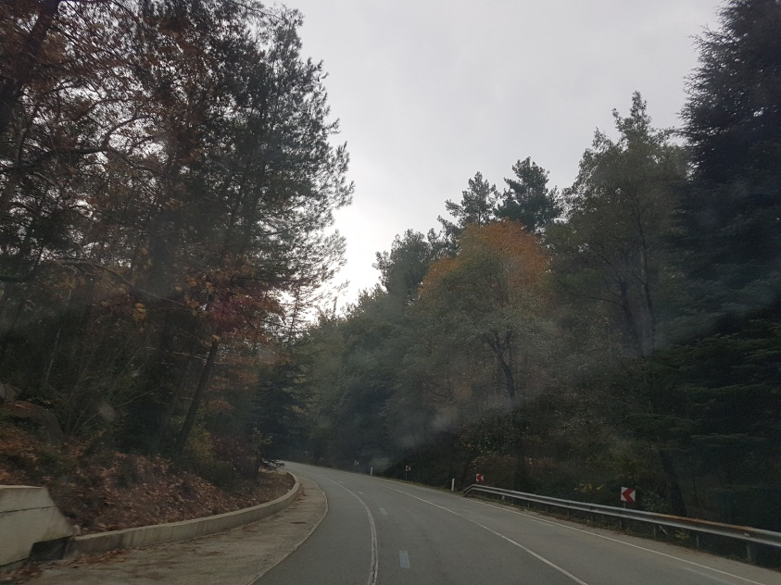
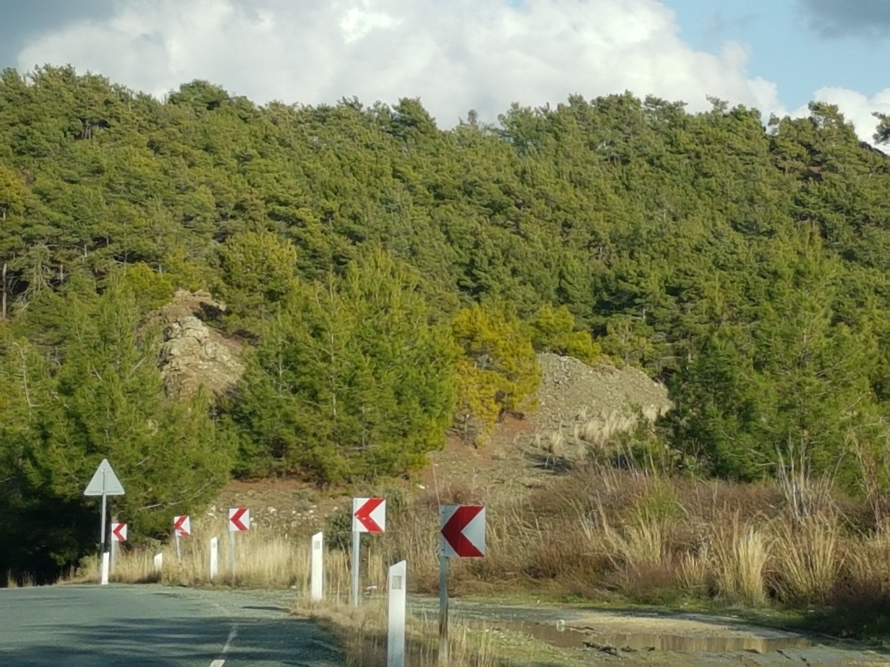
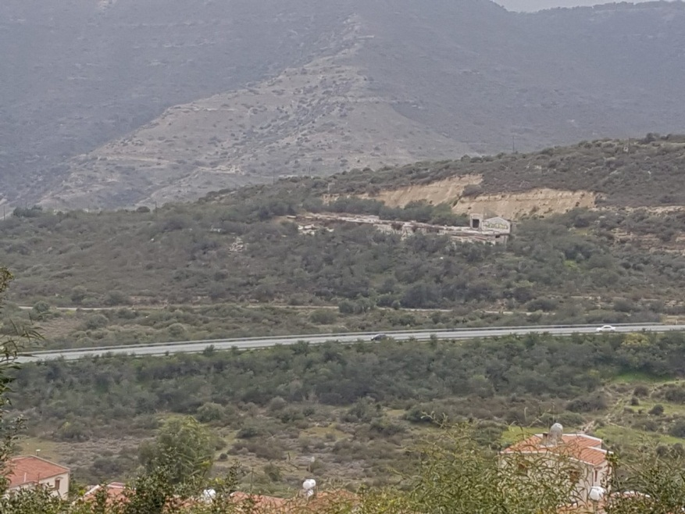
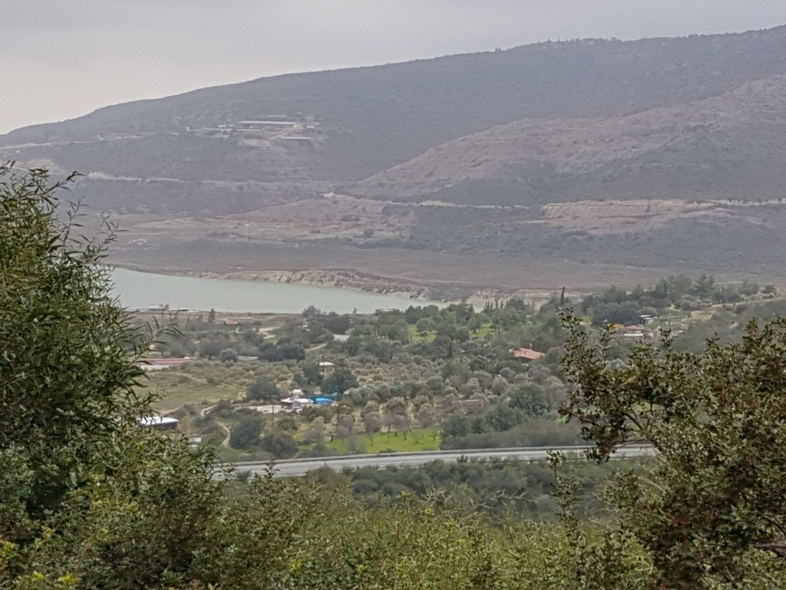
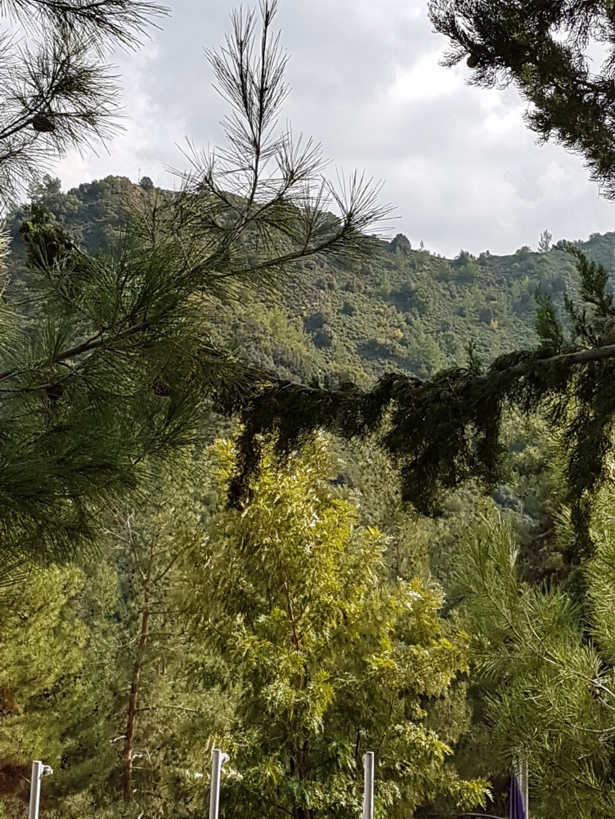
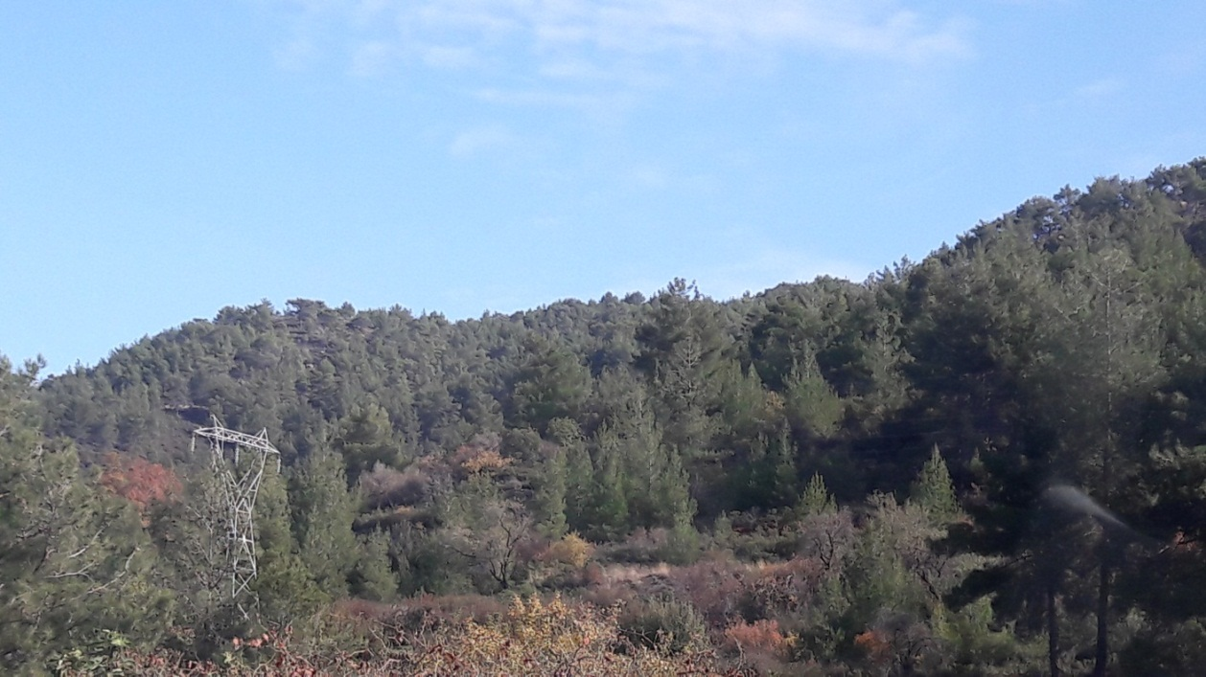
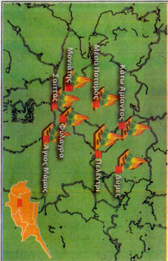
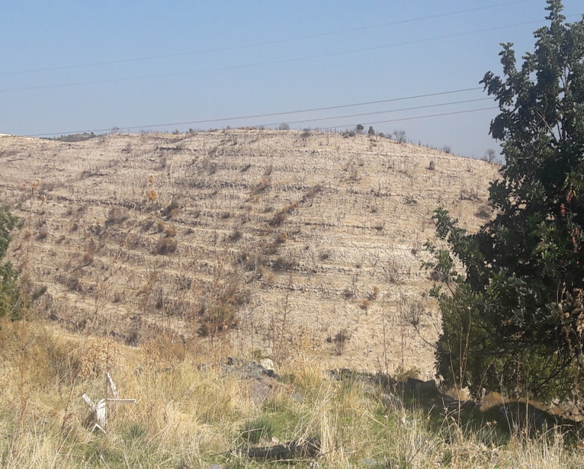
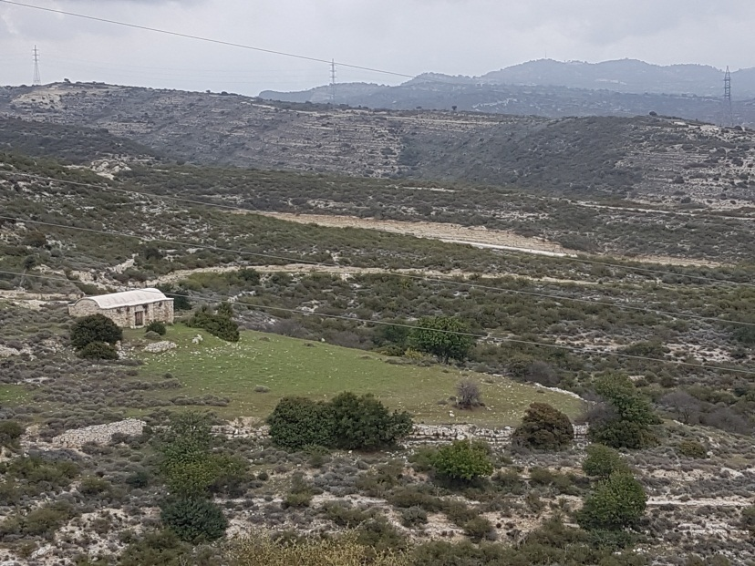
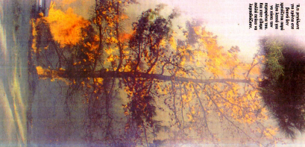
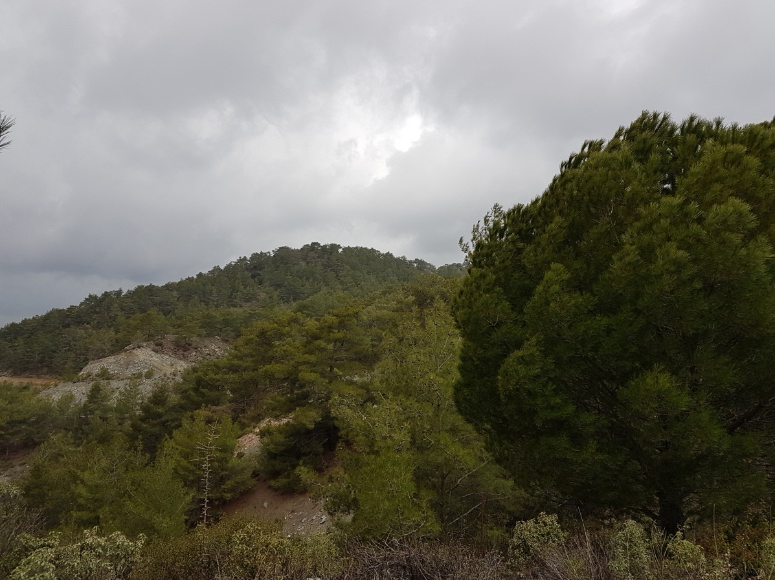
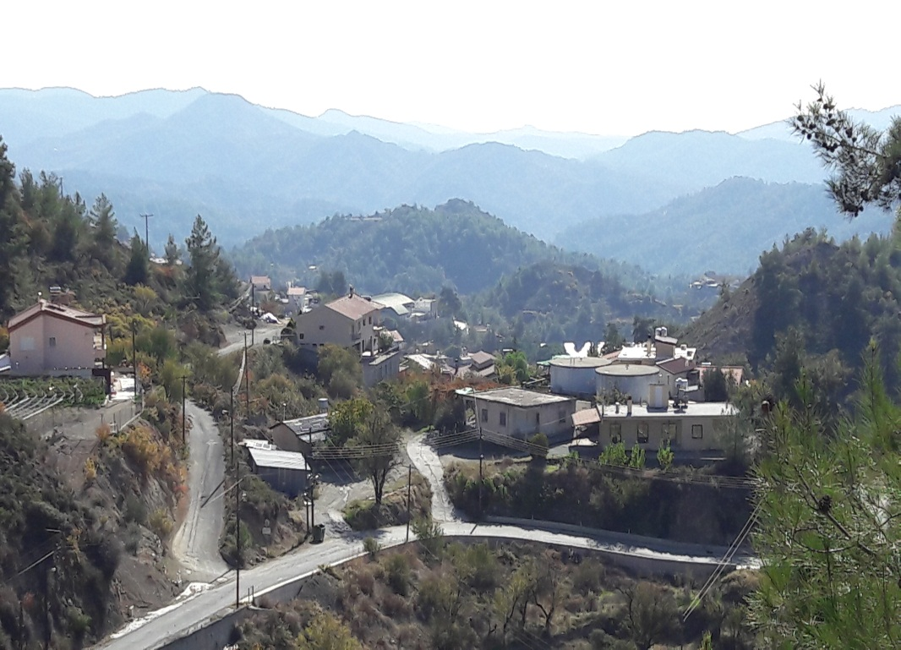
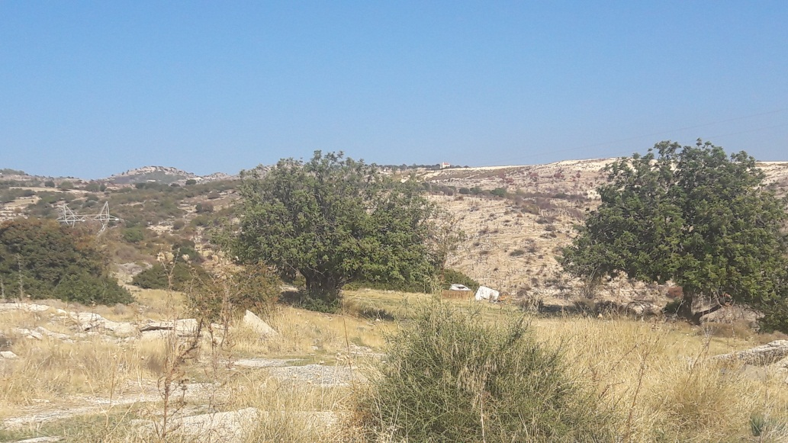
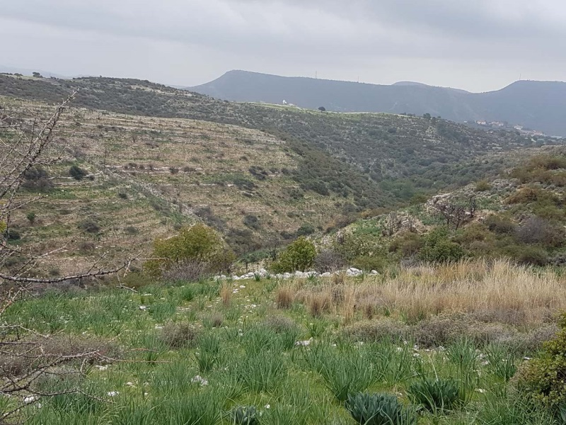
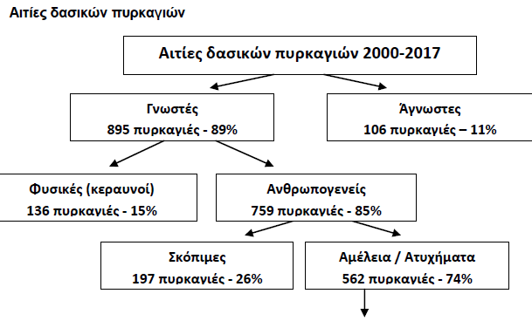
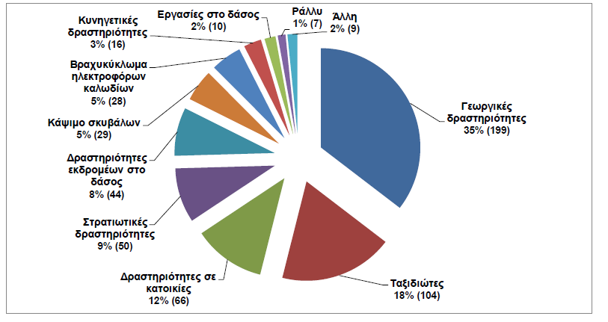
Δασικές Πυρκαγιές και Αναδάσωση
Για την εκπόνηση της εργασίας μας, ασχοληθήκαμε με ένα πολυσυζητημένο θέμα, που προβληματίζει τόσο εμάς, όσο και την ευρύτερη κοινωνία της Κύπρου μας. Έχει παρατηρηθεί ότι τα παρθένα δάση του νησιού μας, έχουν υποστεί αλλοίωση, λόγω των ανεξέλεγκτων πυρκαγιών.
Με αφορμή, όλων όσων συμβαίνουν κάθε χρόνο στο νησί μας, αποφασίσαμε να ασχοληθούμε με τις δασικές πυρκαγιές, που έχουν ξεσπάσει σε αρκετές περιοχές στις επαρχίες Λεμεσού –Λάρνακας.
Για την καλύτερη πληροφόρησή μας, επικοινωνήσαμε με τους κοινοτάρχες Άλασσας, Πελεντριού και Χοιροκοιτίας, απαντώντας μας σε κάποια βασικά ερωτήματα που μας απασχολούσαν. Επίσης, επισκεφτήκαμε τις πιο πάνω περιοχές φωτογραφίζοντας τις καταστροφές που άφησαν πίσω τους οι πυρκαγιές.
Με τη συνομιλία που είχαμε με τον κάθε ένα κοινοτάρχη ξεχωριστά, μας ενημέρωσαν για τις πυρκαγιές που έχουν συμβεί στις κοινότητες τους τα τελευταία χρόνια, τη συχνότητα τους, ποιες ήταν οι αιτίες που ξέσπασαν αυτές οι πυρκαγιές, τι μέτρα έλαβαν για τον περιορισμό τους, αν η πυροσβεστική μπορούσε να έχει εύκολη πρόσβαση στο χώρο της πυρκαγιάς, ποιες συνέπειες είχε η πυρκαγιά στο χώρο όπου είχε ξεσπάσει, πως η κυβέρνηση τους έχει βοηθήσει οικονομικά και υλικά για αναδάσωση και τι σκέπτονται να κάνουν ώστε η περιοχή να γίνει όπως πριν.
ΠΡΙΝ
Η περιοχή Πελεντριού έχει καεί για τελευταία φορά το καλοκαίρι του 2007, η περιοχή Άλασσας το καλοκαίρι του 2018 και η περιοχή Χοιροκοιτίας το καλοκαίρι του 2017.
Η κύρια αιτία για την έναρξη αυτών των πυρκαγιών είναι ο ανθρώπινος παράγοντας, εκτός από την πυρκαγιά που έχει ξεσπάσει στην περιοχή Πελεντριού , όπου ευθύνεται η ΑΗΚ, γιατί έβαλε σε λειτουργία σύρματα με υψηλή τάση, τα οποία ήταν φθαρμένα.
Οι κοινοτάρχες κάθε χρόνο ενημερώνουν τους κατοίκους των χωριών τους να είναι προσεκτικοί με τα καψαλίσματα των χόρτων και σε περίπτωση που εντοπίσουν εστίες πυρκαγιάς, να ενημερώνουν άμεσα την πυροσβεστική υπηρεσία.
Δυστυχώς η πυροσβεστική υπηρεσία δεν έχει πάντοτε εύκολη πρόσβαση στα σημεία της φωτιάς και χρειάζεται η επέμβαση και των εναέριων πτητικών μέσων.
Στην περιοχή Πελεντριού κάηκαν εκατοντάδες πεύκα και άγρια βλάστηση, στην περιοχή Άλασσας κάηκαν πάρα πολλές χαρουπιές και άγρια βλάστηση και στην περιοχή Χοιροκοιτίας, κάηκαν πεύκα, χαρουπόδεντρα αλλά και άγρια βλάστηση..
Ο κοινοτάρχης Πελεντριού κ.Πατσάουρος Νικόλας μας ενημέρωσε ότι μετά την καταστροφική πυρκαγιά του 2007, άφησαν τη φύση από μόνη της να αναγεννηθεί, έκαναν σπορά με τη βοήθεια ελικοπτέρου .Το ίδιο έχει γίνει και στην τελευταία πυρκαγιά που ξέσπασε στην περιοχή του χωριού Χοιροκοιτία, όπως μας ενημέρωσε η κοινοτάρχης κ. Θεοδώρου Ελένη, με τη διαφορά ότι εδώ έχει γίνει και φύτευση πεύκων και χαρουπιών. Ο κοινοτάρχης Άλασσας μας ενημέρωσε ότι και στη δική του περιοχή έχει γίνει δενδροφύτευση χαρουπιών.
Η αναδάσωση χρησιμοποιείται για να βελτιώσει ή να διορθώσει την ποιότητα της ανθρώπινης ζωής, απορροφώντας τον μολυσμένο αέρα και τη σκόνη από την ατμόσφαιρα. Με την αναδάσωση επανακτώνται τα οικοσυστήματα με τους φυσικούς βιότοπους, μειώνοντας την επίδραση του φαινομένου του θερμοκηπίου, αφού τα δάση υποβοηθούν την απορρόφηση του διοξειδίου του άνθρακα. Ακόμη, προσφέρουν πρώτες ύλες και ιδιαίτερα τη ξυλεία τους.
«Τα δάση είναι οι πνεύμονες της γης μας, καθαρίζοντας τον αέρα και δίνοντας φρέσκια δύναμη στους ανθρώπους μας. Φραγκλίνος Ρούζβελτ »
ΜΕΤΑ
Το χωριό Πελέντρι κρυμμένο μέσα στο πράσινο!!!
Το αποτέλεσμα της καταστροφικής πυρκαγιάς στο Πελέντρι(2007)
Η φυσική ομορφιά πριν το χάος!!!
ΤΟ ΧΑΟΣ
Η καταστροφική πυρκαγιά στο χωριό Χοιροκοιτία(2018)
Η καταπράσινη διαδρομή από Σαϊττά προς Πελέντρι
Ολική καταστροφή του πρασίνου γύρω από το χωριό Άλασσα(2002)
Τα πύρινα μέτωπα
Ό,τι μεγάλωνε για χρόνια στα βουνά δε χρειάζεται παρά λίγα λεπτά για να χάσει την περηφάνια του!
Αιτίες δασικών πυρκαγιών
Το πράσινο της Άλασσας, έγινε παρανάλωμα του πυρός (2018)
Το θαύμα της φύσης!!!
ΒΙΒΛΙΟΓΡΑΦΙΑ: Εφημερίδα « Πολίτης», 1/7/2007
www.moa.gov.cy/moa/fd/fd/.nsf/fd53_gr/fd53_gr?
https://el.wikiquote.org/wiki/Περιβάλλον
Μαθητική Ομάδα: Κωνσταντίνου Αλέξανδρος, Κουτσίδου Χρίστια Ελένη, Ιωάννου Χρύση Αντωνία
Σχολική Χρονιά: 2018-19
Σχολείο: Τσίρειο Γυμνάσιο
Υπεύθυνη Καθηγήτρια: Γεωργίου Αγγέλα Μαρία

